Slide 1
Cel projektu
Wsparcie bibliotek w czasie pandemii
Ułatwienie dostępu do książek bez wychodzenia z domu

Slide 2
Funkcje systemu
Zamawianie książek z dowozem pod wybrany adres
Integracja zbiorów z różnych bibliotek
Koordynacja pracy dostawców

Slide 3
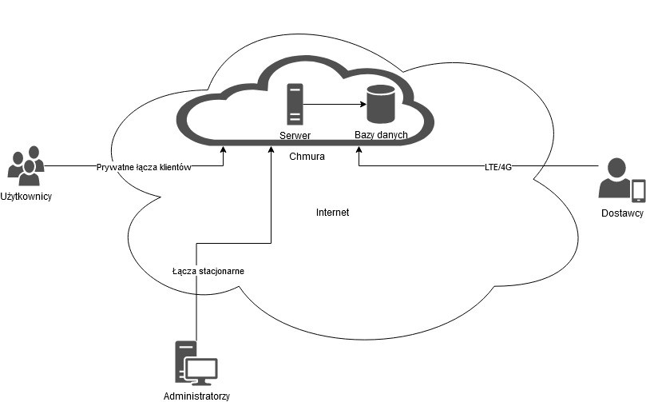
Architektura systemu
Notes:
Klienci łączą się z systemem przez standardowe urządzenia końcowe (telefon / komputer)
Serwer w chmurze dostępny przez sieć Internet
Urządzenia kurierów: terminale mobilne z czytnikiem kodów kreskowych

Slide 4
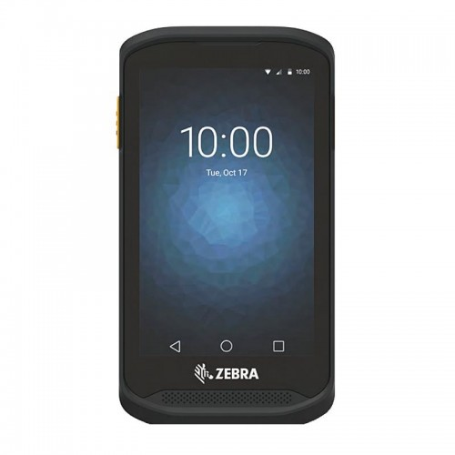
Sprzęt
Czytnik Zebra TC25
Android Nougat
Wi-Fi + LTE 4G + BT
Wbudowany czytnik linii kreskowych
Notes:
Klienci korzystają ze swoich urządzeń końcowych
Komputery dla administratorów
Terminale z czytnikami dla kurierów
Czytniki TC25 są używane przez wiele firm kurierskich w Polsce – 1.5k netto

Slide 5
Skalowalność systemu
Umieszczenie części serwerowej w chmurze zapewnia moc obliczeniową i zaplecze logistyczne do dynamicznego skalowania
Rozszerzanie sieci dostawców wymaga zakupu nowych czytników, lecz ich podłączenie do sieci jest bezproblematyczne

